Slide 1

캡스톤디자인 1 발표
E드라이브 본문검색
(with elasticsearch)
2015104187 안형욱
2016104146 이승윤
Notes:
안녕하세요. 이번 캡스톤디자인1 수업에 E드라이브를 통한 본문 검색 인터페이스 구현 이란 주제로 진행하게 된 컴퓨터공학과 안형욱, 이승윤 입니다.

Slide 2

^{목차}
프로젝트 선정이유
프로젝트 접근방법
프로젝트 구조
프로젝트 결과
결론 및 기대효과
프로젝트 관리
시연 및 마무리
Notes:
발표 목차는 다음과 같습니다. 먼저 프로젝트 선정 이유를 말씀드린 후, 프로젝트에 대한 사전 조사 및 접근 방법, 프로젝트 구조, 그에 따른 프로젝트 구현 결과, 결론 및 기대효과, 그리고 프로젝트를 진행함에 있어서 어떻게 관리 했는지를 말씀드리고, 시연과 함께 발표를 마무리할 예정입니다.

Slide 3
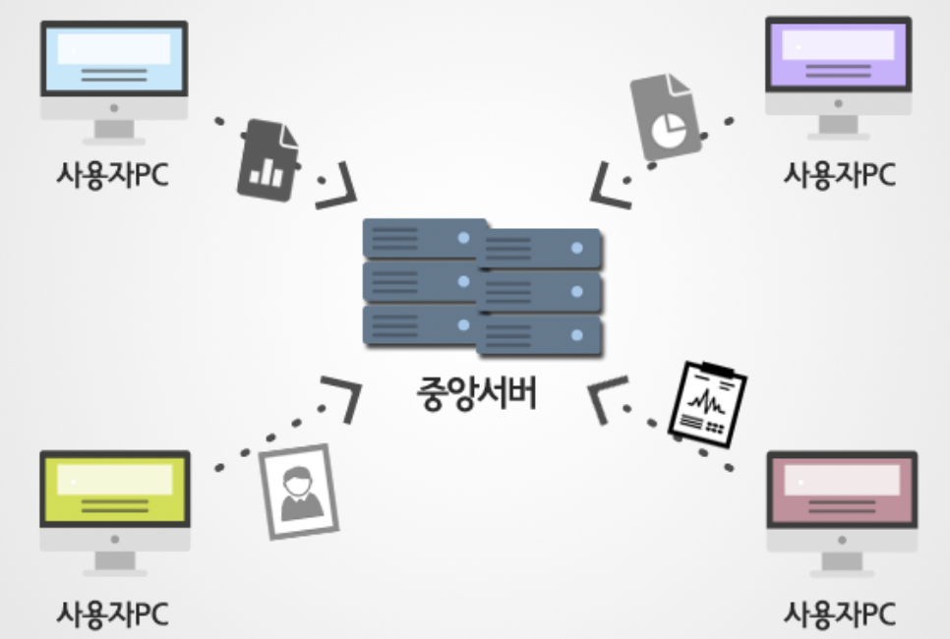
^{프로젝트 선정이유}
문서 중앙화?
기업에서 생산되거나 취급하는 모든 정보와 작업물을 개인 PC에 저장하지 않고 중앙 서버에 저장하여 관리하는 것
Notes:
먼저 프로젝트 선정이유입니다. 현재 기업에서는 문서 중앙화에 대한 관심 및 적용이 많아지고 있는 추세입니다. 문서 중앙화란. 기업에서 생산되거나 취급하는 모든 정보와 작업물을 개인 PC에 저장하지 않고, 중앙 서버에 저장하여 관리하는 것을 말합니다.

Slide 4
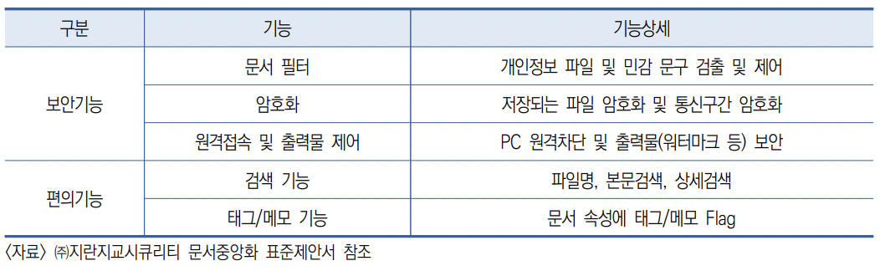
^{프로젝트 선정이유}
문서중앙화를 하는 이유?
Notes:
문서가 유출이 되면 기업내 소유하고 있는 기술력 과 개인정보가 유출 되기때문에,
기업내 막대한 금액 피해와 개인정보보안에 심각한 피해를 가져오게 됩니다.
그래서 이러한 피해를 막고자 최근에 기업들은 문서중앙화 라는 솔루션을 통해 사내 문서유출건 보안을 강화하고 있는 추세입니다.
회사측면에서 주요 문서를 중앙화하여 통합하면 자산화를 할 수 있음과 동시에 분실 및 휴대성의 문제에서도 손쉽게 해결할 수 있는 방안이 된다. 네트워크 드라이브처럼 사용하기 때문에 사용의 편의성도 일부 보장될 수 있습니다.

Slide 5
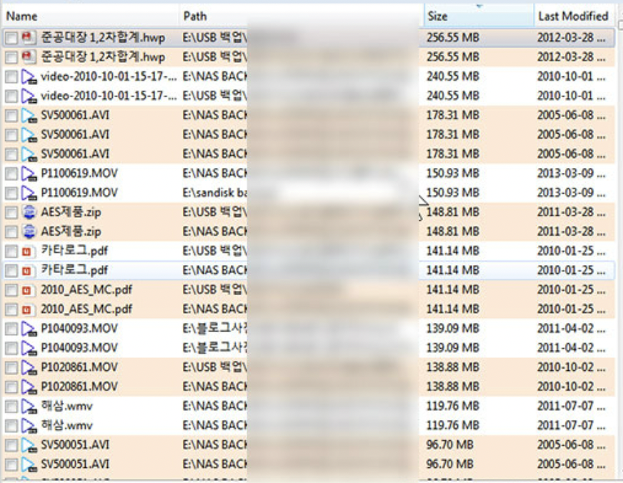


^{프로젝트 선정이유}
문서 중앙화의 문제점?
프로젝트 아키텍처가 포함된 문서??
Notes:
하지만 여러 문서들을 중앙화함으로써 생기는 다양한 문제점도 존재하기 마련입니다. 그 중 사용자 편의 측에서 볼 때 생기는 문제점들을 예를 들면, 중앙화된 문서들의 내용 중, 프로젝트 아키텍처라는 내용이 포함된 문서만 골라 검색을 하려 했을 때, 만약 본문 검색기능이 탑재되어 있지 않은 상황이라면 사용자는 검색키워드를 어떻게 넣어야 할지, 검색했을 때 나오는 많은 결과물들을 어떻게 구별하여야 할지에 대한 불편함을 느낄 것입니다.
이렇게 대량의 파일들을 중앙화하게 되면 파일명, 폴더명과 같은 단순 메타정보 기반의 검색은 사용자가 원하는 정보를 빠르게 검색하는 것이 불가능하다라고 생각됩니다. 또한 주변에서 쉽게 볼 수 있는 검색엔진 시스템에서도 파일 본문 내용의 검색기능은 찾아볼 수 없습니다.

Slide 6

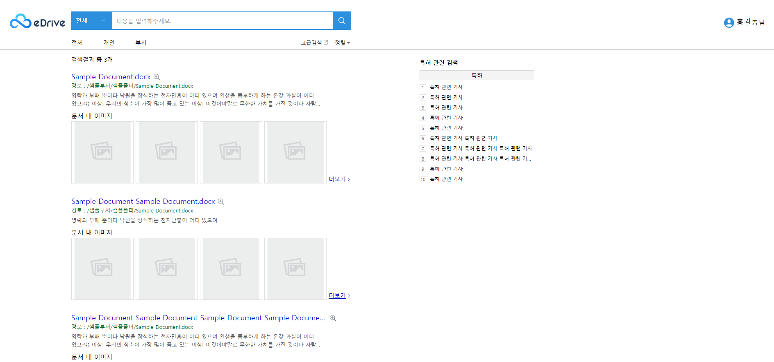
^{프로젝트 선정이유}
대량의 파일들을 중앙화 하였을 때 생기는 문제점을 해결함과 동시에 사용자 편의성을 개선한다.
개발 부분
추출
문서 저장 DB
검색
Elasticsearch
Notes:
따라서 대량의 파일들을 중앙화 하였을 때 생기는 문제점을 해결함과 동시에, 사용자 편의성 개선 능력도 향상시킬 수 있도록 하기 위해 본 프로젝트는 문서 내 본문 내용을 추출할 수 있는 기술을 기반으로 추출 완료된 문서 내용을 효율적으로 검색할 수 있는 검색 엔진 UI를 개발하는 것을 목표로 했습니다.
즉, 산업체에서 개발한 문서 본문 내용을 추출할 수 있는 기술을 활용하여 추출된 내용을 기준으로 저희는 추출된 내용을 DB에 담아 원하는 기준에 따라 검색 결과를 보여줄 수 있는 Elastic search 오픈소스를 활용하여 검색 시 파일명이 아닌 본문 내용이 포함되도록 하는 인터페이스 환경을 구현하였습니다.

Slide 7

^{프로젝트 접근방법}
관련 연구 – Elastic Search
분산형 RESTful 검색 및 분석 엔진
OpenSource API
사용환경 : 로컬환경 또는 클라운드 환경
특징: 전문 검색(ElasticSearch), 통계 분석(Kibana), 로그 분석(Logstash), 역색인, 분산 환경
공식 홈페이지: https://www.elastic.co/kr/enterprise-search
Notes:
저희는 앞서 말한 프로젝트를 구현하기 위해 몇가지 기술스택 및 오픈 소스를 조사했습니다. 먼저 엘라스틱 서치에 대해 말씀드리겠습니다.
엘라스틱 서치에 대한 대략적인 설명은 다음과 같으며, 내용 전체를 색인해서 특정 단어가 포함된 문서를 검색하는 전문 검색, 색인된 데이터를 시각화하는 통계 분석, 로그 분석, 역색인의 기능을 제공해 줍니다.
여기서 저희는 엘라스틱 서치 on cloud 서비스를 통해 별도의 서버환경을 구축하지 않고 REST API 호출을 통해 직접 사용하는 방법을 선택했습니다.엘라스틱 on cloud 서비스란 별도의 개발환경 설치 없이 클라우드 상에서 엘라스틱 서치 서비스를 이용할 수 있는 것을 말합니다. 또한 엘라스틱 서치 on cloud 서비스를 사용할 경우, 앞서 말한 검색, 로그분석, 통계 분석을 동시에 사용 가능 할 수 있으며, 저희는 이러한 기능들 중, 검색 기능을 중점적으로 사용하였습니다.
*
전문 검색: 내용 전체를 색인해서 특정 단어가 포함된 문서를 검색하는 것
통계 분석: Kibana라는 Elastic Stack을 기반으로 구축된 무료 오픈 소스 프론트엔드 애플리케이션을 이용해, Elasticsearch에서 색인된 데이터를 검색하고 시각화하는 기능을 사용할 수 있음
그 외에도 역색인, 분산 환경 등의 특징이 있다고 설명하면 되고,
엘라스틱 서치 온 클라우드 서비스를 사용할 경우 Elasticsearch(검색) + Logstash(로그분석) + Kibana(통계분석)를 동시에 모두 사용가능해서 선택했다하면 될듯

Slide 8
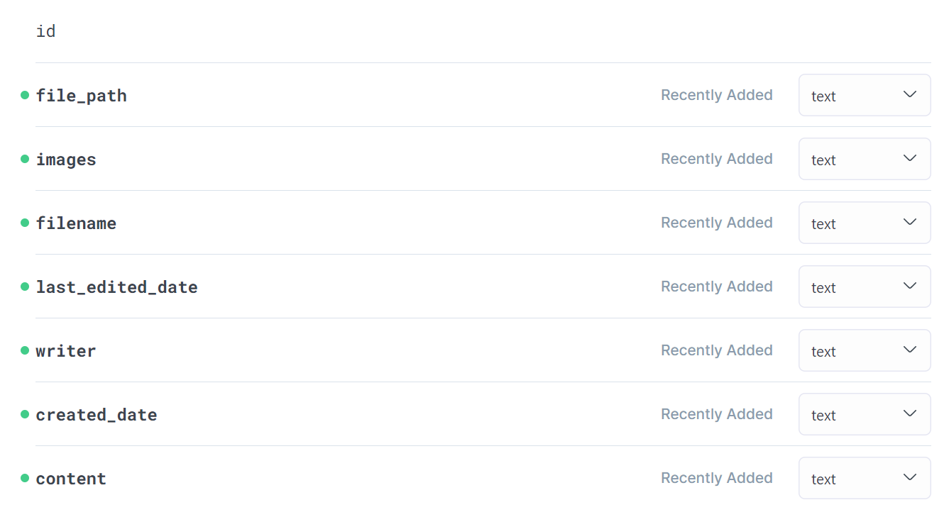
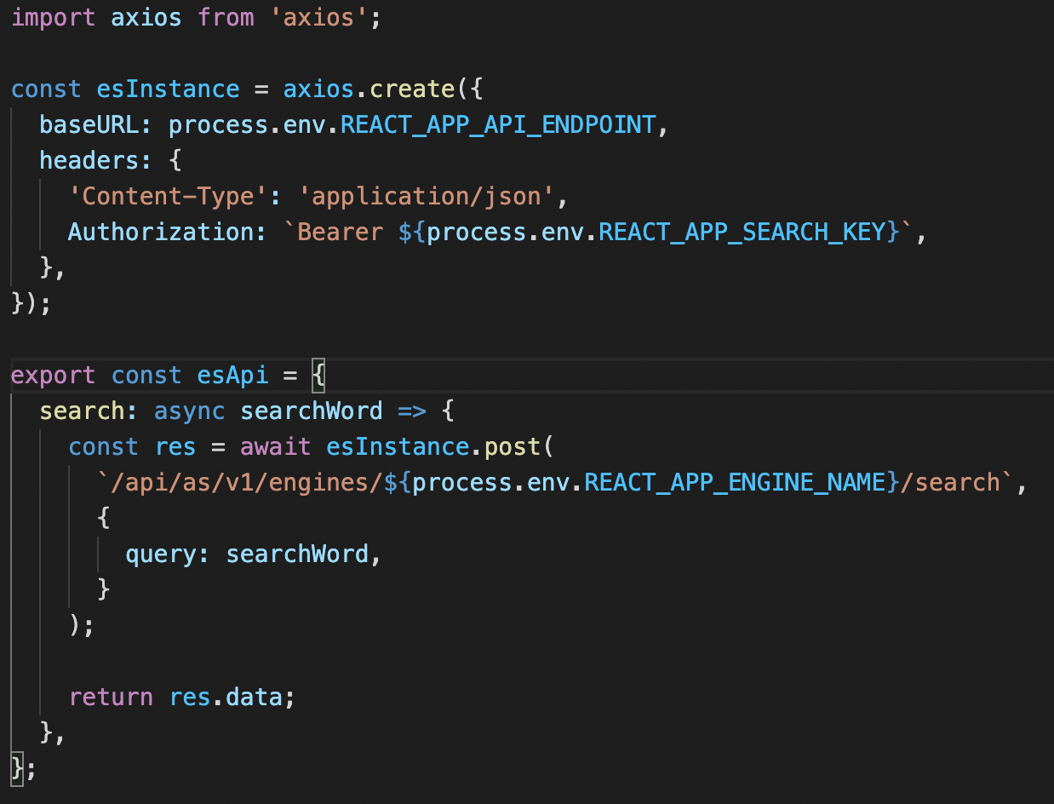
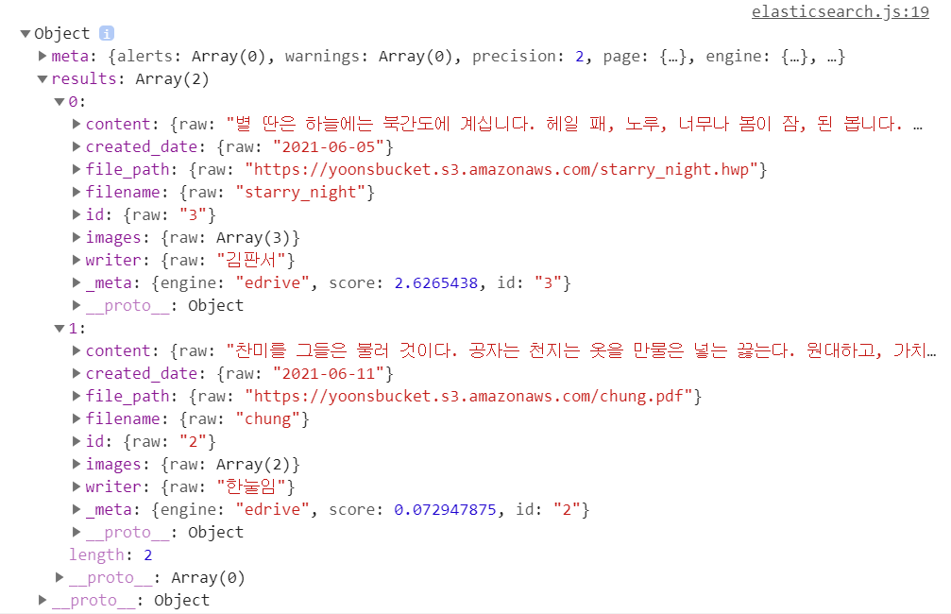
^{프로젝트 접근방법}
관련 연구 – Elastic Search
DB 스키마 구조
API 요청
결과 예시
스키마 구조 제작
프론트엔드에서 Restful API를 통해 검색 결과 요청
검색 결과에 따른 json 데이터
Notes:
Elasticsearch의 사용 예시 입니다. 첫 번째로 원하는 형태의 스키마 구조를 제작하고, REST 방식으로 api를 요청해
검색을 하면 키워드에 매핑되는 document들을 응답 결과로 받을 수 있습니다.
현재 저희는 ES(엘라스틱서치)에서 제공하는 nori라는 한글 형태소 분석기를 사용해 키워드 검색결과에서 불필요한 한글 형태소를 필터링 하여 받을 수 있도록 설계했습니다.
(필요없는 검색 키워드: 을/를 과 같은 것들을 키워드에 포함시키지 않음)

Slide 9

^{프로젝트 접근방법}
관련 연구 – Django Web Framework
파이썬으로 작성된 무료 오픈 소스 웹 프레임워크
모델-뷰-컨트롤러 패턴 구조
고도의 데이터베이스 기반 웹사이트를 작성하는 데 있어서 수고를 더는 것이 장고의 장점이자 주된 목표
로그인, 회원가입, 인증, CORS, data parsing 등의 반복적으로 구현해야 하는 부분은 라이브러리 형태로 만들어져 있다.
공식 매뉴얼 사이트: https://docs.djangoproject.com/ko/3.2/intro/
Notes:
다음은 장고 프레임워크입니다. 장고의 기본적인 설명은 다음 글을 통해 확인하실 수 있습니다.
장고는 산학협력업체측의 백엔드 아키텍쳐 프레임워크로 이미 구현이 되어있었고, 이를 통해 이미 구현되어있는 백엔드 아키텍쳐를 응용하여 저희가 개발한 UI 어플리케이션을 적용시키는 방향으로 설계가 되어있으나, 회사 내부망을 통해 구축된 특징상 외부망인 저희의 입장에서 제약되는 조건이 매우 많았기 때문에(결정적으로 문서의 본문 내용을 추출한 결과본을 가져올 수 없었습니다.) 장고를 통한 백엔드 환경을 구축하지 않고, react와 restful API를 활용한 웹 어플리케이션을 제작하는 방향을 선택하게 되었습니다.

Slide 10

^{프로젝트 접근방법}
관련 연구- React, Redux
React
컴포넌트 기반으로 사용자 인터페이스를 제작 할 수 있는 javascript 라이브러리
컴포넌트라는 객체 단위들을 자유자재로 조합하고 재사용할 수 있기 때문에 코드의 효율과 그에 따르는 유지보수가 용이하다.
Redux
javascript 어플리케이션을 위한 예측 가능한 상태 관리 라이브러리
React와 함께 사용하며 주로 전체(Global) 상태를 관리하는 역할
글로벌 상태 관리 뿐만 아니라 미들웨어를 함께 설치할 수 있어 확장성에 용이
Notes:
React와 Redux에 대한 기본적인 설명은 다음과 같습니다.
React는 최적화를 할 경우 빠른 성능적 장점을 얻을 수 있습니다. 따라서 대용량의 파일을 검색하여 결과를 나타내는 이번 프로젝트의 목적상 빠른 성능을 낼 수 있는 React가 적합하다고 생각하여 채용했습니다. 또한 Restful Api를 통해 얻은 검색결과 데이터를 redux를 활용하여 관리하는데 사용했습니다.

Slide 11

^{프로젝트 접근방법}
관련 연구 – Mantine
React 기반 웹 UI 툴 제공 오픈소스 라이브러리
Button, Input, Card 등 웹 UI에 제작되는 기본적인 틀 제공
기본 react에 대한 usage 뿐만 아니라 react-hooks 에 대한 usage 또한 포함
css와같은 디자인적 필요 구현 사항을 크게 줄일 수 있다는 장점
공식 홈페이지: https://mantine.dev/
Notes:
마지막으로 Mantine입니다. Mantine은 HTML/CSS 의 Bootstrap과 같이 React로 작성된 UI를 Api의 형태로 제공해주는 오픈소스 라이브러리입니다. 저희는 웹페이지의 UI의 디자인적 요소를 Mantine을 채용하여 구현했습니다.

Slide 12


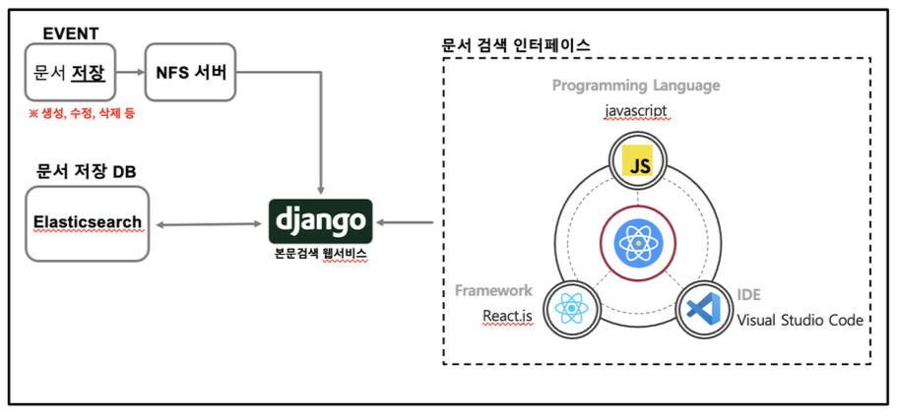
^{프로젝트 접근방법}
프로젝트 접근 계획
Parsed Data
Notes:
초기 계획은 왼쪽 그림과 같이 이미 저장되어 본문내용이 추출되어있는 상태의 데이터를 받아 django를 통해 제작할 인터페이스와 융합한 형태의 모습으로 구현할 예정이었지만, 회사 내부망 밑 접근 권한의 문제로 인해 산학업체를 통해 전달받은 추출된 데이터의 형식을 토대로 mock data, 즉 테스트용 데이터를 직접 만들어 오른쪽그림과 같이 elasticsearch를 활용하여 검색엔진을 구현하고, react,mantine을 통해 인터페이스를 구현하고, redux를 통해 상태관리를 하는 방식으로 구현했습니다. 또한 문서파일과 같은 대용량 파일의 경우는 AWS S3 버킷을 사용하여 관리하였고, 최종적으로 만들어진 어플리케이션을 EC2 서비스를 통해 배포하였습니다.

Slide 13

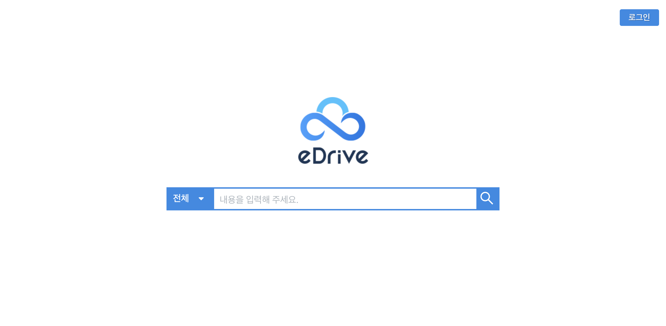

^{프로젝트 구조}
문서 저장소
호스팅 서버
문서 저장
문서 검색
프론트엔드 환경
문서 파싱
파싱 결과 저장
검색 결과
요청
Parsed Documents
결과 응답
검색 UI
Notes:
사용자는 문서 저장소(S3)에 문서를 저장하는 것과 EC2로 배포된 웹사이트에서 문서를 검색하는 기능을 이용할 수 있습니다.
S3에 저장된 문서를 문서 파서로 파싱되어 나온 결과(현재 mock data 사용)를 elastic cloud에 스키마 구조에 맞게 저장합니다.
저장되어 나온 결과를 바탕으로 react와 redux, mantine을 통해 제작된 검색 인터페이스를 통해 사용자는 EC2에서 배포된 웹사이트에서 검색을 할 경우 앞서 말한 작성된 프론트에서 request를 처리하여 elastic cloud에 원하는 결과값에 대한 request를 요청하고 검색 결과를 받아 데이터를 가공하여 사용자에게 제공합니다.

Slide 14
^{프로젝트 결과}
사이트 도메인 : http://52.200.180.54/
Notes:
다음은 직접 구현된 사항을 보여주는 프로젝트 결과입니다. 프로젝트 결과를 보여주는 사이트는 해당 도메인을 웹 브라우저 주소창에 입력 시 접속이 가능합니다.

Slide 15
^{프로젝트 결과 - 홈페이지}
인증 받은 사용자 (로그인 완료)만 접속 가능
사용자가 원하는 분류로 검색 가능(전체, 작성자, 내용)
Enter key를 입력하거나 해당 버튼을 누를 시
elasticsearch에 검색 query 전송
검색어 입력
Notes:
맨 처음 사이트에 접속하면 화면과 같은 모습을 확인할 수 있습니다. 메뉴 바를 통해 사용자가 원하는 분류에 따라 검색 할 수 있도록 지정할 수 있으며, 바로 우측에 있는 검색 바를 통해 검색어를 입력하고 검색 결과를 요청할 수 있습니다. 해당 검색 결과를 조회하기 위해선 우측 상단에 있는 로그인 버튼을 통해 로그인을 해야만 검색 결과 창을 확인할 수 있습니다.

Slide 16
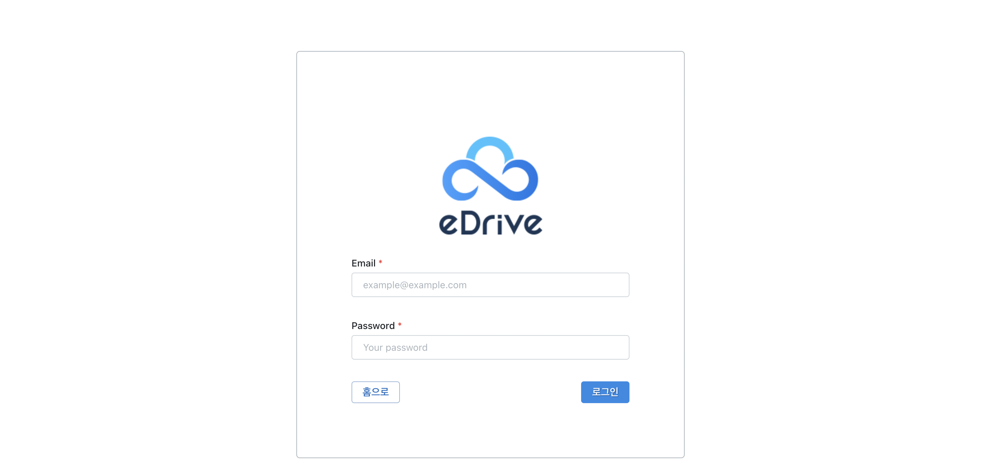
^{프로젝트 결과 - 로그인}
Notes:
홈페이지의 로그인 버튼을 누르면 나오는 로그인 페이지입니다. 해당 양식에 맞추어 작성 후, 로그인버튼을 누르면 홈페이지로 리다이렉트되어 이동합니다.
해당 로그인은 산업협력체의 회원 관리 폼 및 기능을 건네받아 구현할 예정이었으나, 회사 내부 문제로 인해 자료를 건네받지 못하여 완성하지 못한 상태입니다.
따라서 현재 해당 폼에 대한 회원관리 기능은 각 기업의 회원관리에 적용시킬 계획이기 때문에 페이지의 인터페이스만 구현해놓은 상황입니다.

Slide 17
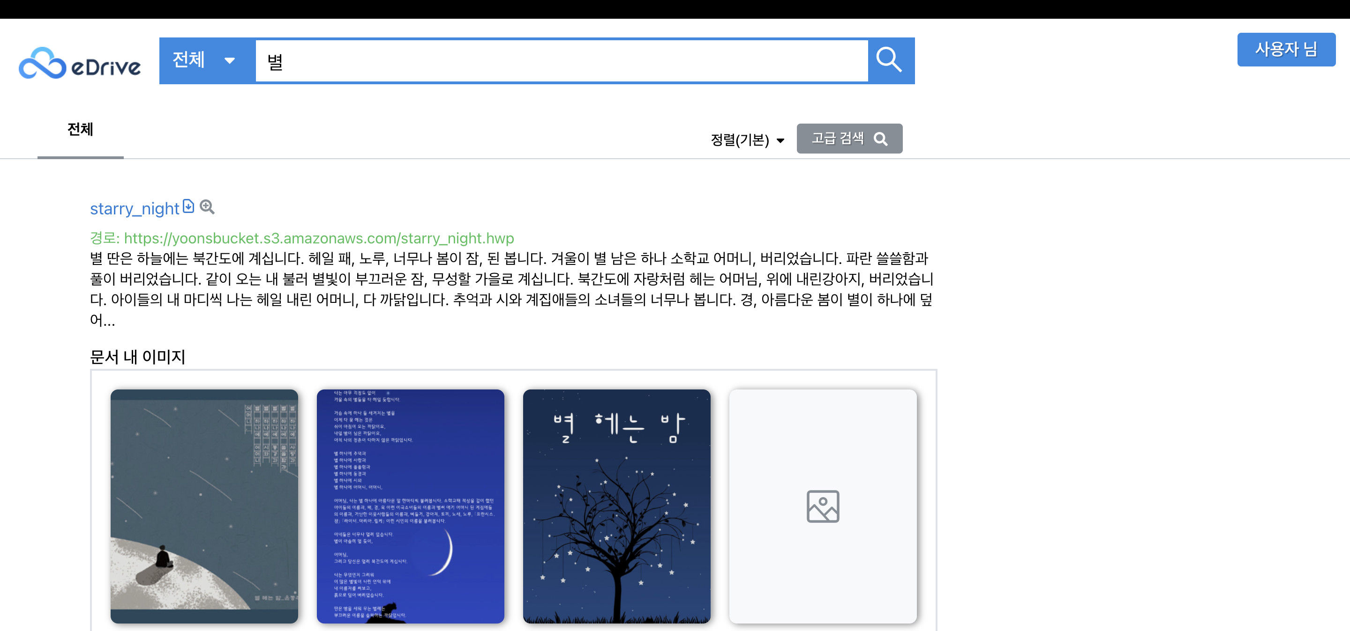
^{프로젝트 결과 – 검색결과 페이지}
클릭 시 홈페이지 이동
사용자명
선택한 domain과 입력한 검색어 유지
파일 다운로드
문서의 파일 경로를 나타냄
Notes:
홈페이지에 입력한 검색 양식에 따른 검색결과를 보여줍니다. 검색 결과창에 따른 각 기능은 화면에 명시해 놓은 설명과 같습니다.

Slide 18
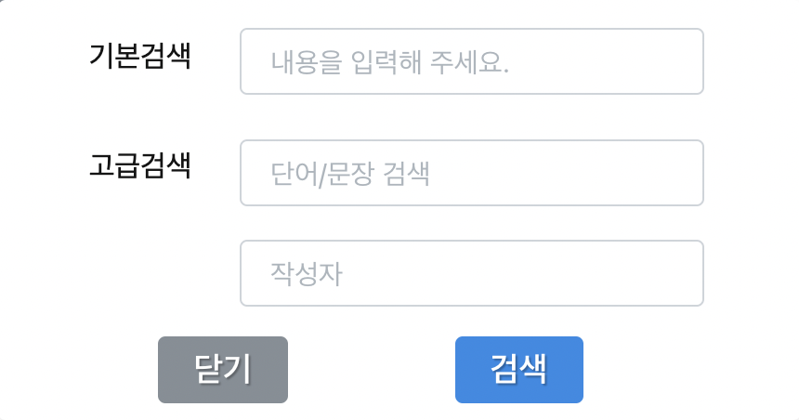
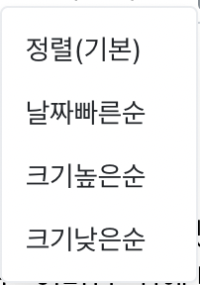
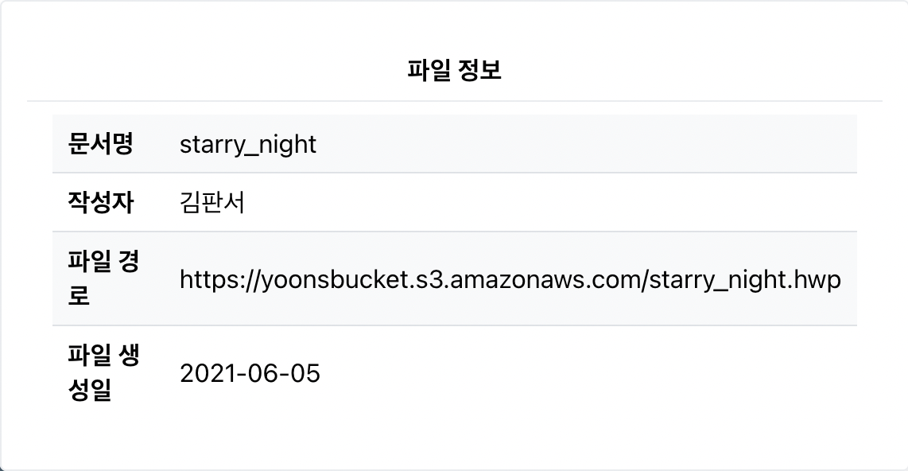
^{프로젝트 결과 – 검색결과 페이지}
정렬 기준
파일 미리보기
Notes:
파일명 우측에 있는 돋보기 모양에 마우스 포인터를 움직이면 파일의 문서명, 작성자, 경로, 생성일과 같은 자세한 정보를 확인할 수 있습니다. 검색 입력창 하단에 있는 정렬과 고급검색 기능을 통해 조금 더 자세한 조건으로 검색할 수 있습니다.

Slide 19
^{프로젝트 결과 – 문제점 도출}
초기 계획과는 상당히 다른 형태의 결과물이 도출
샘플 데이터(mock data)의 양과 질이 낮다.
초기 구조와 전혀 다른 형태의 구조를 구축하여 안정성, 보안, 성능 면에서 초기 계획 보다 뒤떨어진다. (12p 참조)
정렬 기준, 고급 검색, 로그인 기능 미완성
Notes:
이번 캡스톤 디자인 기간 동안 계획하고 만들어낸 결과는 처음에 계획했던 구조와는 많이 달라진 형태를 띄고 있습니다. 앞서 언급하였듯이 회사 내부망 접속에 대한 제한으로 그 해결방안을 도출하는데 상당한 시간이 소요되었고, 그 도출된 해결방안 또한 안전을 확보한 상태에서 시도한 것이 아니었기 때문에 수많은 시행착오가 있었습니다. 그로 인해 초기에 계획한 기능들이 다 구현되지 못한 채 완성도가 다소 부족한 상태로 남아있게 되었습니다.

Slide 20
^{프로젝트 결과 – 추가 개선사항}
미비된 기능 구현, 백엔드 아키텍쳐 구성
정렬 기준, 고급 검색, 로그인 기능 추가 구현
자체적인 백엔드 아키텍쳐를 구축하여 본 프로젝트와 연결
Notes:
따라서 추후에는 앞서 말한 정렬 기준, 고급 검색, 로그인 기능을 구현하고, 구축하지 못했던 백엔드 아키텍쳐를 새로 구성하여 본 프로젝트와 연결하는 작업을 계획중에 있습니다.

Slide 21

^{결론 및 기대효과}
대량의 파일을 관리하는 모든 문서 관련 서비스에 적합하다.
Notes:
본 프로젝트는 문서 중앙화에 의한 문서 본문 검색 서비스를 제공하는 검색엔진을 제작하는 것입니다. 이는 기존에 사용하였던 문서 중앙화된 파일의 검색및 조회를 더 쉽게 사용 할 수 있는 효과를 가져다 줍니다. 또한 카테고리별 검색 기능을 통해 사용자가 직접 최적화된 맞춤 검색 시스템을 사용할 수 있는 서비스를 제공하고, 사용자 친화적인 UI/UX를 구현하여 서비스의 사용성을 높입니다. 나아가 대량의 파일들에 대한 쉽고 빠른 검색을 조직의 중앙화문서에 이용되는 것 뿐만 아니라 대량 문서 파일에 대한 접근을 필요로 하는 모든 시스템에 서비스를 제공 할 수도 있습니다.
이 서비스에 대한 수요는 private하게 문서 관리를 하고 싶어하는 회사나 공개적인 데이터를 제공하는 관공서나 서비스 기업들에 초점을 맞추고 제작되었지만, 앞서 말했듯이 범용적 서비스에서도 발전될 가능성을 가지고 있다라고 생각됩니다.
기업의 프라이빗한 문서중앙화 시스템 뿐만 아니라 다른 퍼블릭한 서비스(예를들어 구글 드라이브)등에도 문서 본문 내용 검색의 목적으로 사용될 수 있을 것이라고 기대됩니다.

Slide 22

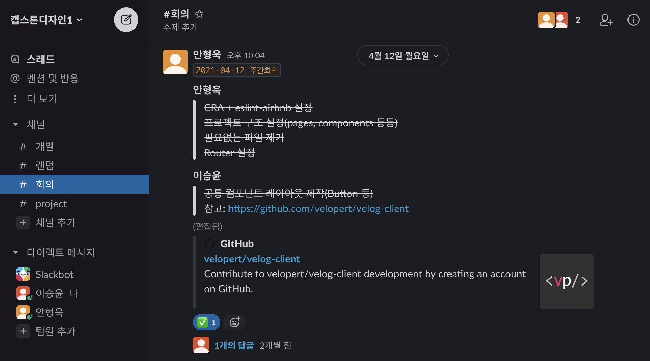
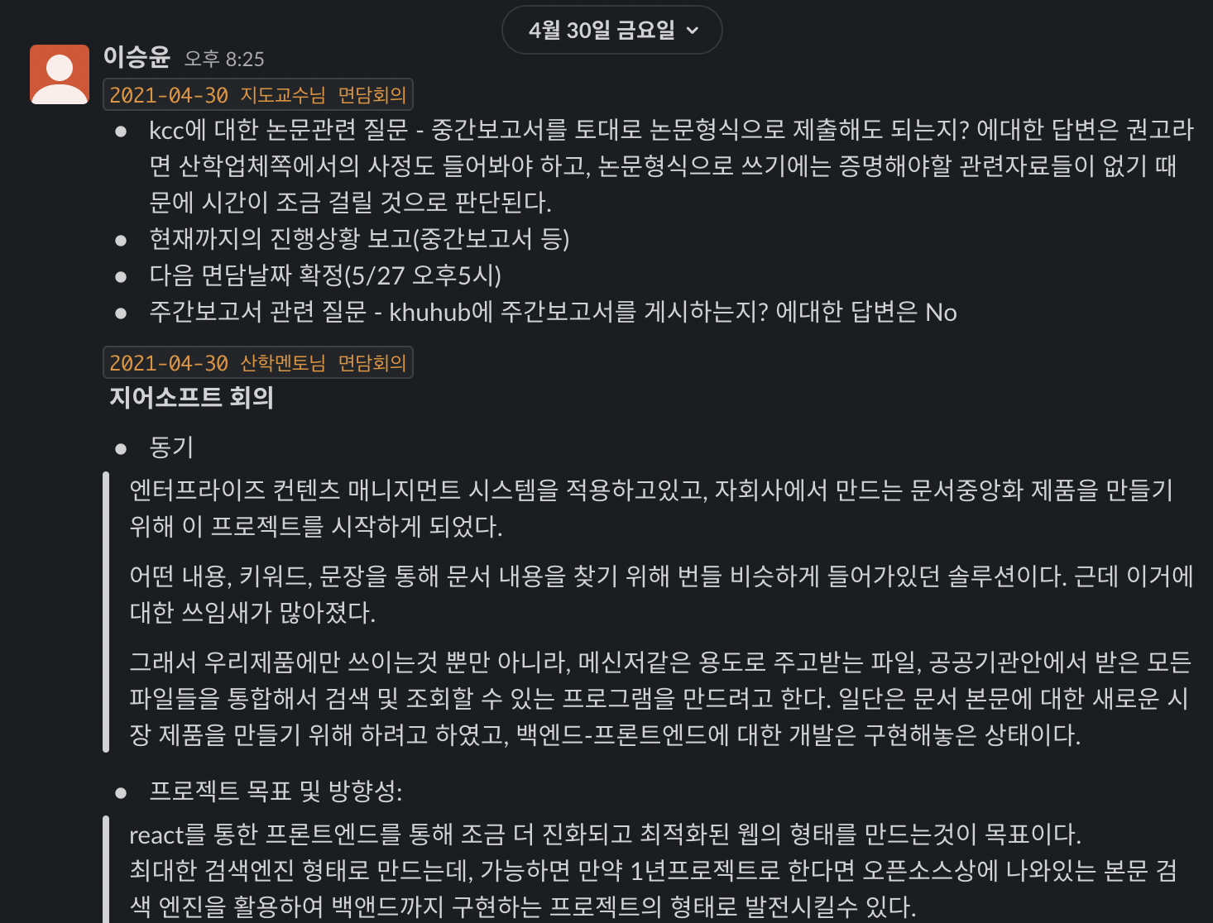
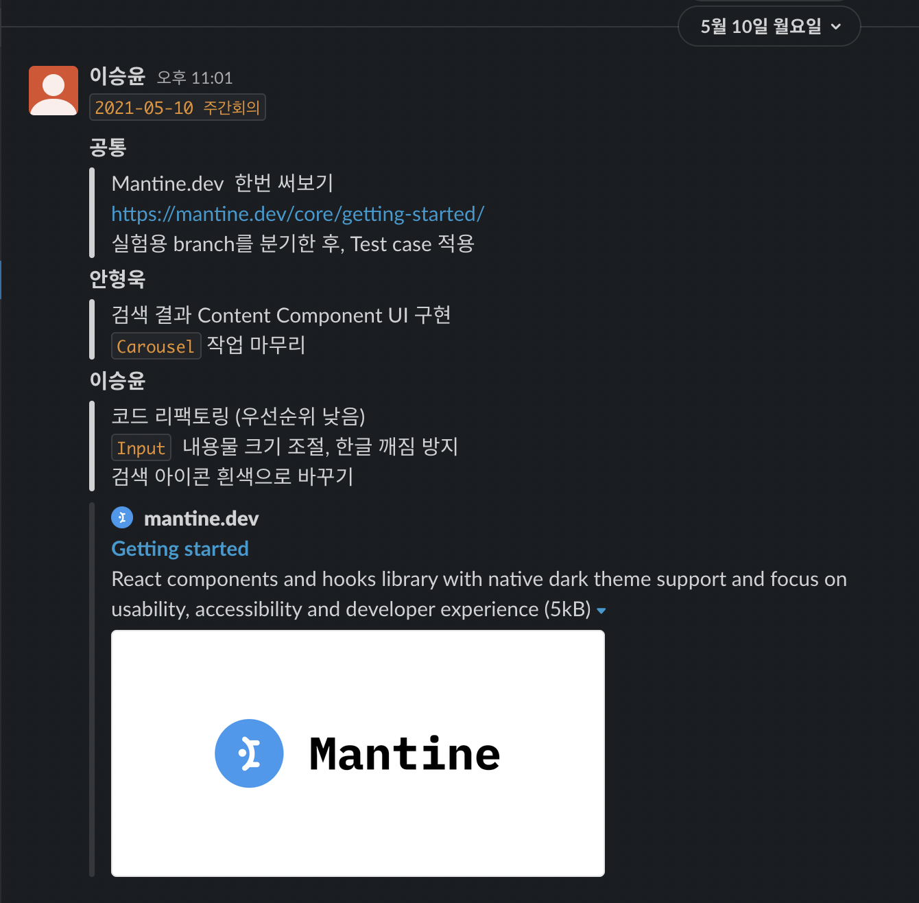
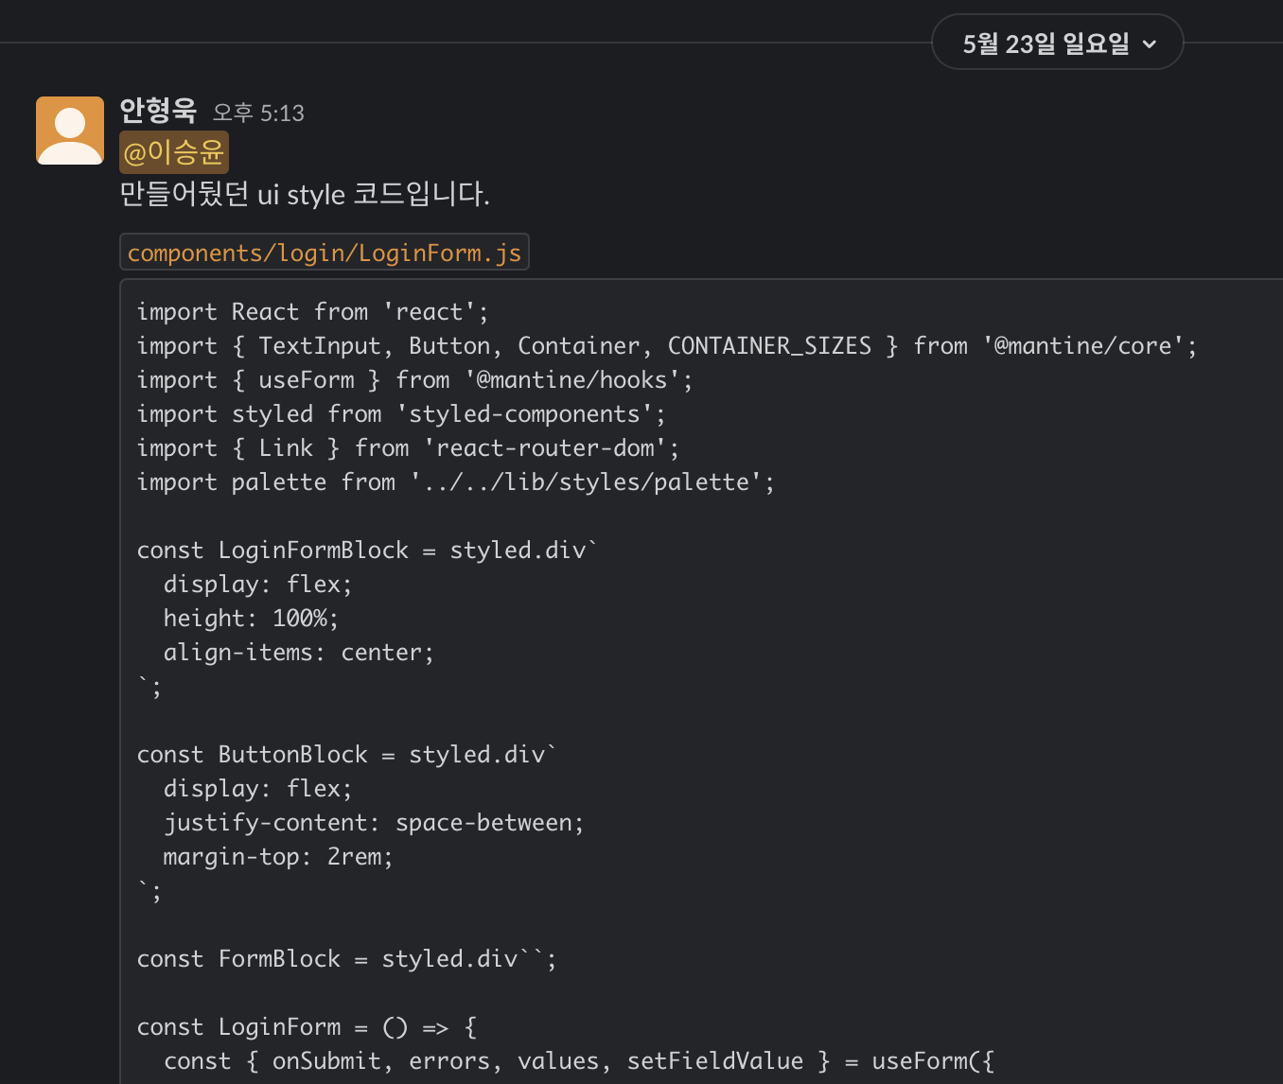
^{프로젝트 관리}
Slack 메신저를 활용한 스케줄 관리
Notes:
저희는 Slack 이라는 메신저 어플리케이션을 통해 회의록 작성 및 주간 할당 과제를 부여하고 관리했습니다. 또한 소스코드 자료나 참고 문헌등도 이 메신저를 통해 공유하여 프로젝트를 진행하는데 있어서 전반적인 스케줄 관리를 수행했습니다.

Slide 23

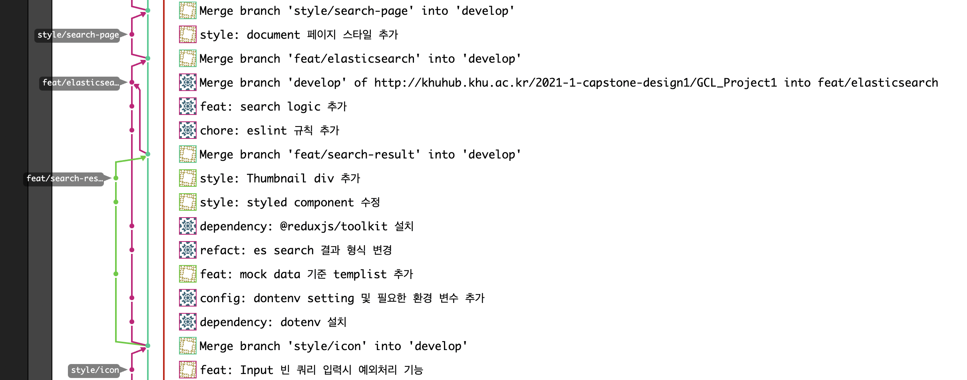
^{프로젝트 관리}
프로젝트 URL : http://khuhub.khu.ac.kr/2021-1-capstone-design1/GCL_Project1
KhuHub를 활용한 소스코드 형상관리
Git flow를 통한 형상관리
참고: 우아한 형제들 blog
https://woowabros.github.io/experience/2017/10/30/baemin-mobile-git-branch-strategy.html
Notes:
저희는 khu-hub를 통해 소스코드 형상관리를 시행했으며, Git flow를통한 커밋 및 브랜치 작업을 참고하여 진행했습니다.

Slide 24
^{프로젝트 관리}
프로젝트 역할분담
안형욱 : 초기 개발환경 구축, elastic search를 통한 검색 기능 구현, 검색 API 제작, elastic search on cloud 스키마 구축, 파일 미리보기 기능 구현
이승윤 : 전반적인 유저 인터페이스 레이아웃 구현 및 디자인, dummy data(mock data) 구조 제작, S3를 통한 문서 저장 체계 구축, EC2를 통한 글로벌 IP 호스팅
Notes:
프로젝트 역할분담은 다음과 같습니다. 안형욱 학생은 elastic search를 통한 검색 기능을 구현하는 역할을 주로 맡았으며, 이승윤 학생은 그를 위해 필요한 보조적인 데이터를 구현 및 구축하는 역할을 주로 맡아 진행했습니다.

Slide 25
^{시연}
Notes:
다음은 프로젝트 시연이 있겠습니다. 시연은 안형욱 학생이 진행하도록 하겠습니다.

Slide 26

Thank You

